Slide 1
Замјенице
Именичке и придјевске
Понављање и вјежбање
6. разред

Slide 2
Рјешења задатака од прошлог часа
(вишезначност ријечи)
Деминутиви су ријечи умањеног значења - умањенице.
Од сљедећих ријечи направи деминутиве:
књига – књижица клупа – клупица
киша – кишица шума – шумица
Хипокористици су ријечи којима тепамо.
Напиши хипокористике од именица:
баба – бака брат – бато/бата
зец – зеко/зека сестра – сека
Допуни реченицу:
Аугментативи су ријечи које имају увећано значење.
Напиши аугментативе за ријечи:
јунак – ЈУНАЧИНА соба -СОБЕТИНА
књига – КЊИЖУРИНА зграда – ЗГРАДЕТИНА
Пејоративи су ријечи погрдног значења.
Подвуци пејоративе у реченицама:
Он је сељачина.
Та жентурача ме стално грди.
Данас је за ручак пасуљчина, а ја волим колачиће.
Попуни табелу:
коњић
коњина
вода
водурина
косица
коса
цвијет
цвјетина
флашица
флашетина

Slide 3
ПОДСЈЕТНИК
ИМЕНИЧКЕ
ПРИДЈЕВСКЕ
ЛИЧНЕ
ПРИСВОЈНЕ
ЛИЧНА ЗА СВА ЛИЦА
ПРИСВОЈНА ЗА СВА ЛИЦА
ПОКАЗНЕ
УПИТНО-ОДНОСНЕ
УПИТНО-ОДНОСНЕ
НЕОДРЕЂЕНЕ
НЕОДРЕЂЕНЕ
ОДРИЧНЕ
ОДРИЧНЕ
ОПШТЕ
ОПШТЕ

Slide 4
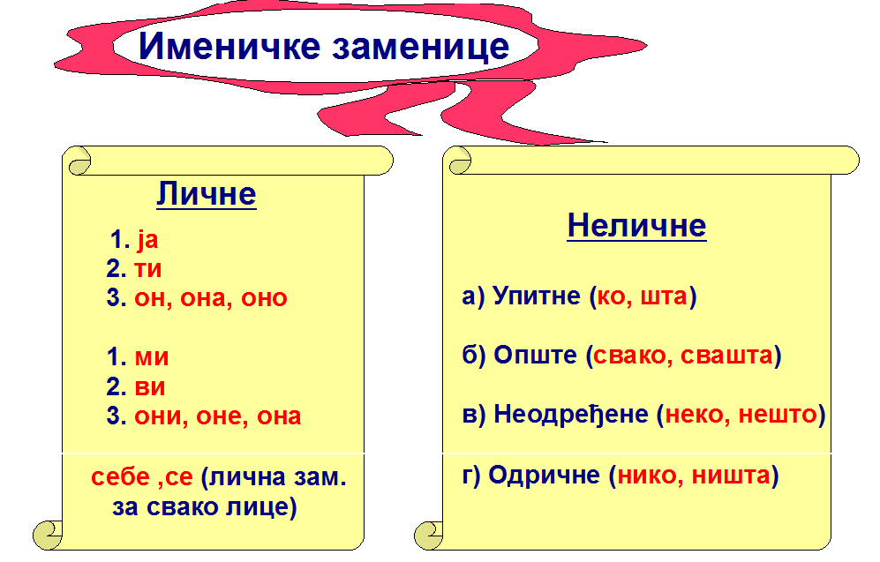
ИМЕНИЧКЕ ЗАМЈЕНИЦЕ

Slide 5
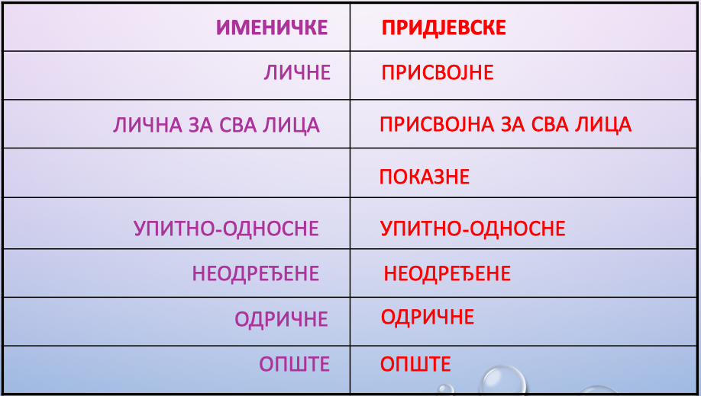
ПРИДЈЕВСКЕ ЗАМЈЕНИЦЕ
- ПРИСВОЈНЕ ЗАМЈЕНИЦЕ -
ПРИСВОЈНЕ (ПОСЕСИВНЕ) ЗАМЈЕНИЦЕ означавају припадање бића и предмета појединим лицима.
једнина:
1. лице: мој, моја, моје; моји, моје, моја;
2. лице: твој, твоја, твоје: твоји, твоје, твоја;
3. лице: његов, његова, његово; његови, његове, његова, њезин (њен)
множина:
1. лице: наш, наша, наше; наши, наше, наша;
2. лице: ваш, ваша, ваше; ваши, ваше, ваша;
3. лице: њихов, њихова, њихово; њихови, њихове, њихова
ПРИСВОЈНА ЗАМЈЕНИЦА ЗА СВАКО ЛИЦЕ означава да објекат припада субјекту и иста је за сва лица.
једнина: свој, своја, своје;
Ја читам своју књигу.
множина: своји, своје, своја.
Ми читамо своју књигу.

Slide 6
ПОКАЗНЕ ЗАМЈЕНИЦЕ

Slide 8

Понављање и вјежбање
с обзиром на то да смо се подсјетили замјеница, њихових врста, покушајте урадити сљедеће задатке.

Slide 9
Задатак 1.
Пред тобом ће бити исписане реченице распоређене у групе. Твој задатак је да подвучеш замјенице и препознаш којој врсти и подврсти припадају.

Slide 10
ЗАДАТАК 1.
Пред тобом ће бити исписане реченице распоређене у групе. Твој задатак је да подвучеш замјенице и препознаш којој врсти и подврсти припадају.
Прва група:
Моја је машна.
Твој је ауто.
Наше је двориште.
Његови су прсти.
Друга група:
Тај је добар бицилк.
Испекла је оволике крофне.
Направио је толико буре.
Тај мали ће добити награду.
Трећа група:
Чији је колач?
Који је дан?
Колико је сати?
Какав је сладолед?
Четврта група:
Неки канали су досадни.
Некакав је човјек пред вратима.
Неколика дјеца су се грудвала.
Нечији родитељи су са директором.
Пета група:
Никакав разлог неће одговорити Иву.
Ничији се одговори неће признати.
Никоји предмети нису нађени.
Никаква права нису имали.
Шеста група:
Сваки дар је добар.
Свакавих је нагађања било.
Свачије се мишљење чуло.
Било какав одговор је био потребан.

Slide 11
РјешењЕ ЗАДАТКА 1.
Прва група:
Моја је машна.
Твој је ауто.
Наше је двориште.
Његови су прсти.
ПРИДЈЕВСКЕ ПРИСВОЈНЕ ЗАМЈЕНИЦЕ
Друга група:
Тај је добар бицилк.
Испекла је оволике крофне.
Направио је толико буре.
Тај мали ће добити награду.
ПРИДЈЕВСКЕ ПОКАЗНЕ ЗАМЈЕНИЦЕ
Трећа група:
Чији је колач?
Који је дан?
Колико је сати?
Какав је сладолед?
ИМЕНИЧКЕ УПИТНЕ ЗАМЈЕНИЦЕ
Четврта група:
Неки канали су досадни.
Некакав је човјек пред вратима.
Неколика дјеца су се грудвала.
Нечији родитељи су са директором.
ПРИДЈЕВСКЕ НЕОДРЕЂЕНЕ ЗАМЈЕНИЦЕ
Пета група:
Никакав разлог неће одговорити Иву.
Ничији се одговори неће признати.
Никоји предмети нису нађени.
Никаква права нису имали.
ПРИДЈЕВСКЕ ОДРИЧНЕ ЗАМЈЕНИЦЕ
Шеста група:
Сваки дар је добар.
Свакавих је нагађања било.
Свачије се мишљење чуло.
Било какав одговор је био потребан.
ПРИДЈЕВСКЕ ОПШТЕ ЗАМЈЕНИЦЕ

Slide 12
ЗАДАТАК 2.
У сљедећој пјесми нашег познатог пјесника Алексе Шантића препознај придјевске замјенице и разврстај их у табели.
Текст пјесме ”Моја отаџбина” можете наћи у Читанци за 6. разред на стр. 53.
ЧИТАЈ И ПРЕПОЗНАЈ

Slide 13
ТАБЕЛА ЗА ЗАДАТАК 2.
ПРЕПИШИ ТАБЕЛУ И РАЗВРСТАЈ придјевске ЗАМЈЕНИЦЕ!
ПРИСВОЈНЕ | ПОКАЗНЕ | УПИТНО-ОДНОСНЕ | НЕОДРЕЂЕНЕ | ОДРИЧНЕ | ОПШТЕ

Slide 14
ДОМАЋИ ЗАДАТАК
У тексту ”Поход на мјесец” (одломак), Читанка 6. разред, стр.114:
пронаћи замјенице,
разврстати их на именичке и придјевске,
прецизно одредити врсту замјеница,
одредити падеж замјеница.

Slide 15
Ја се мотам око њих двојице, више одмажем него помажем, прислушкујем њихов разговор, па се најзад толико осмјелим да сједнем сасвим близу, већ готов и да запиткујем. Поменуше мјесец.
“Ђеде, би ли се мјесец могао дохватити грабљама?” – изненада се огласих ја.
“Хех, шта њему паде на ум!”, дочека ђед некако с висине и не обраћајући се мени него самарџији. “Хоће да докучи мјесец.”
Самарџија уздахну и погледа ме преко чаше.
“Па нека, има дјечак право.”
“Шта има право?”
“Па нек опроба. Камо среће да сам и ја некад тако радио, можда би ми друге тице данас пјевале.”
“Ма шта тице, шта… Ти се већ напио ко мој весели Ниџо.”
“Јок, побратиме” тмурно дочека старац. “Сјећам се као да је вечерас било: помоли се мјесец над гајем, сто метара над нашом кућом, а мене ноге саме понесу к њему. Куда? – дрекне ћаћа па за машице, за камџију, за… Не бира чиме ће. Затуче ме тако, утуца, изгубих душу још од малих ногу. А да сам се једном отео и пошао. Раде, брате мој… “
“Ено га сад види. Ма немој ми ту кварити унука.”
“Е, Раде, Раде .. Ако је за нас двојицу касно, није за овога дјечака. Хајде ти, душо, устај, тражи грабље, па да ја и ти кренемо, ето њега сад иза брда.”
(”Поход на мјесец” (одломак), Читанка 6. разред, стр.114)

Slide 16
Срећно са радом!

